Slide 1
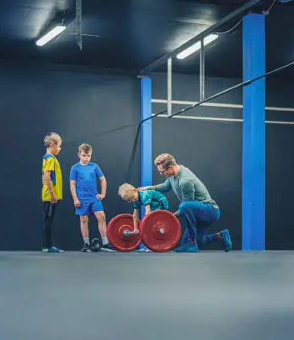
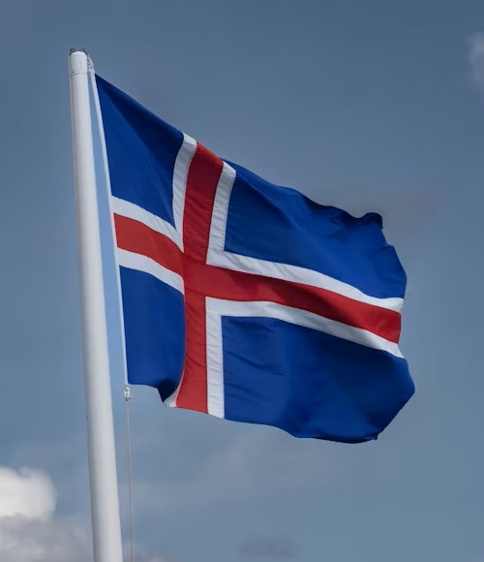
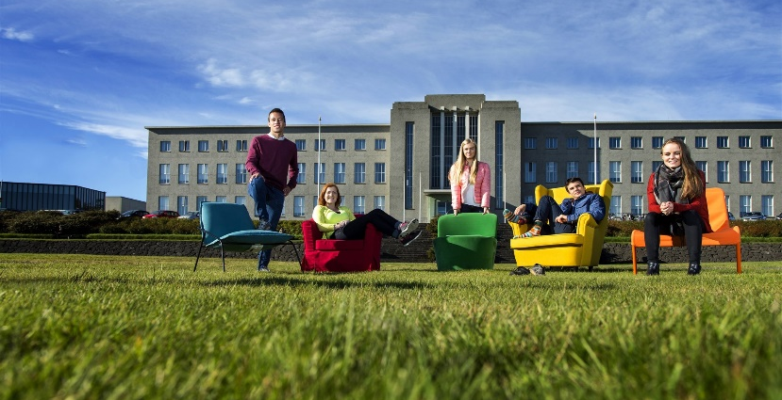
Het IJslandse onderwijssysteem
Een seminar dat inspireert, nieuwe inzichten brengt en aanzet tot verandering.

Slide 2
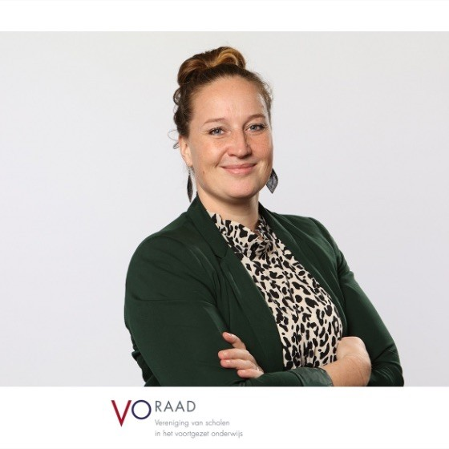
Al jaren ging ze ieder jaar in de winter een week naar IJsland, om te genieten van de energie van dit prachtige land. Waar de meeste mensen naar IJsland gaan voor de natuur, leverde de cultuur Tineke altijd de grootste boost op. De mensen, de gebruiken, de normen en waarden en de manier van denken.
Tineke Ensing (MEd- MEL) verhuisde afgelopen winter met haar gezin naar IJsland. Het land van water en vuur. Waar de natuur nog de baas is en waar onderwijs nog als de basis wordt gezien. Toen ze 25 was, wilde ze schoolleider worden omdat het onderwijs in Nederland in haar ogen anders moest, meer kind- en ontwikkelingsgericht. Met 20 jaar ervaring in het onderwijs als docent en midden manager op verschillende scholen en de afgelopen 5 jaar als directeur van De Nieuwe Veste in Hardenberg waar gewerkt wordt met een uniek onderwijsconcept Doelgericht Leren, is de interesse voor vernieuwend onderwijskundig leiderschap steeds meer gegroeid.
Tijdens dit seminar deelt ze haar kennis over het IJslandse systeem en daagt ze je uit om binnen je eigen context te kijken of jij als leider verschil kunt maken.
Tineke Ensing, gastspreker en inwoner van IJsland

Slide 3
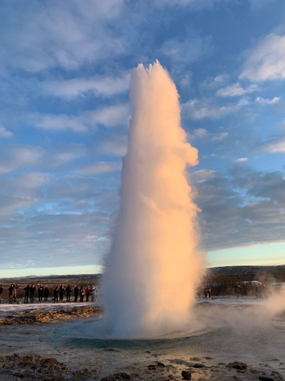
Dagprogramma
8.45- 9.00 Inloop met koffie en thee
9.00- 9.15 Kennismaking
9.15- 9.45 Introductiespel
9.45- 10.00 Context van IJsland
10.00 – 10.30 Tineke Ensing vertelt over het onderwijs en sport/bewegen in
IJsland
10.30- 10.45 Koffie/ thee met Lakriss, een IJslandse specialiteit
10.45- 11.15 Tineke Ensing vertelt over de inclusieve maatschappij en het
welzijnsdenken in IJsland
11.15- 11.45 Speeddaten
11.45- 12.30 Opdracht
12.30- 13.00 Lunch
13.00- 13.45 TED- talk - visie
13.45- 14.45 Kennis delen: netwerk (met opdracht)
14.45- 15.00 Koffie/ thee
15.00- 16.00 Plan schrijven voor de eigen situatie
16.00- 16.30 Netwerkborrel

Slide 4
Informatie
Wanneer vrijdag 16 mei 2025
Tijd 8.45 uur inloop; 9.00- 16.30 uur
Waar Stephensonstraat 117, 7903 AS Hoogeveen
Aantal minimaal 8 deelnemers, maximaal 16 deelnemers
Kosten € 649, p.p. ex. BTW
Opgave tot 1 mei 2025
Deelnemen Vul het inschrijfformulier in en mail of bel ons.
Informatie info@coachingcompany.online of o85 0792111
Behoefte aan verdieping?
Ga mee naar IJsland en ervaar het zelf. Lees alles over onze studiereis naar IJsland op de volgende bladzijde.

Slide 5
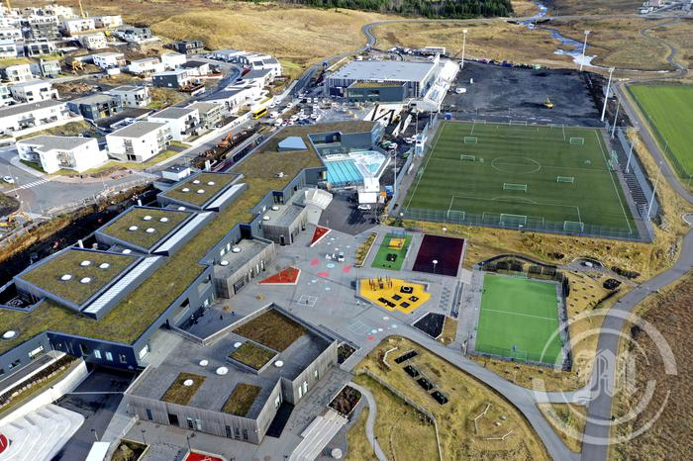
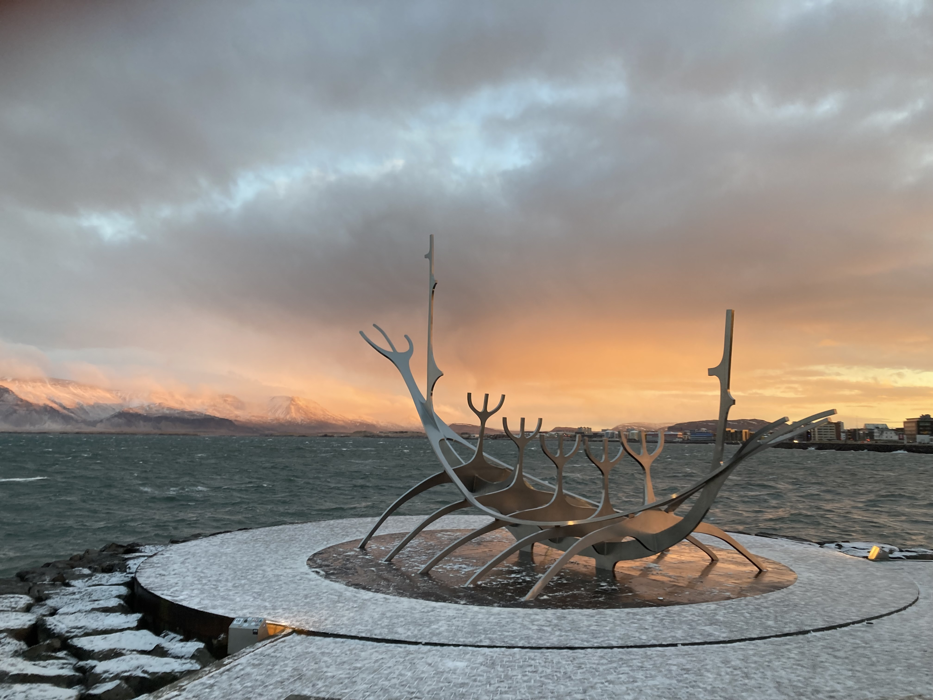
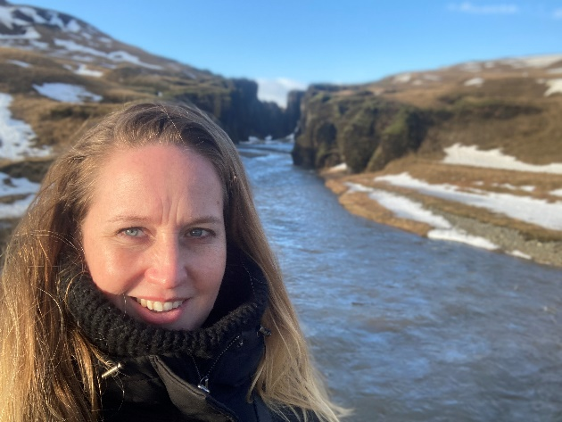
Studiereis IJsland – 23 t/m 26 juni 2025
Bent u na het volgen van de seminar geïnspireerd geraakt door het IJslandse systeem en het prachtige land?
Dan hebben we een mooi aanbod voor u. U kunt zelf een kijkje gaan nemen in de IJslandse scholen en het IJslands systeem ervaren.
In juni wordt er een vierdaagse studiereis naar IJsland georganiseerd onder leiding van Tineke Ensing. U vliegt op dinsdagmiddag in drie uur naar IJsland. Woensdag en donderdag bekijken we het onderwijs d.m.v. o.a. schoolbezoeken. Een prachtige ervaring die u deelt met uw collega’s en die zal leiden tot mooie gesprekken en het delen van inzichten.
Op vrijdag maakt u kennis met de hotspots van IJsland en laat Tineke u de mooiste en beroemdste plekjes van IJsland zien. Op zaterdagochtend vliegt u terug naar Nederland.
Wilt u meer weten? Na afloop van de seminar kan Tineke u alle informatie geven of mail naar tinekens@hotmail.com.

Slide 6
Inschrijfformulier seminar IJslands Onderwijssysteem
Voornaam en achternaam:
Adres:
Woonplaats:
Telefoonnummer:
Mailadres:
Geboortedatum:
Functie:
Organisatie:
Mailadres organisatie:
Dieetwensen:
Datum:
Handtekening:

